Slide 1
Типовые задания по иностранному языку в формате ОГЭ

Slide 2
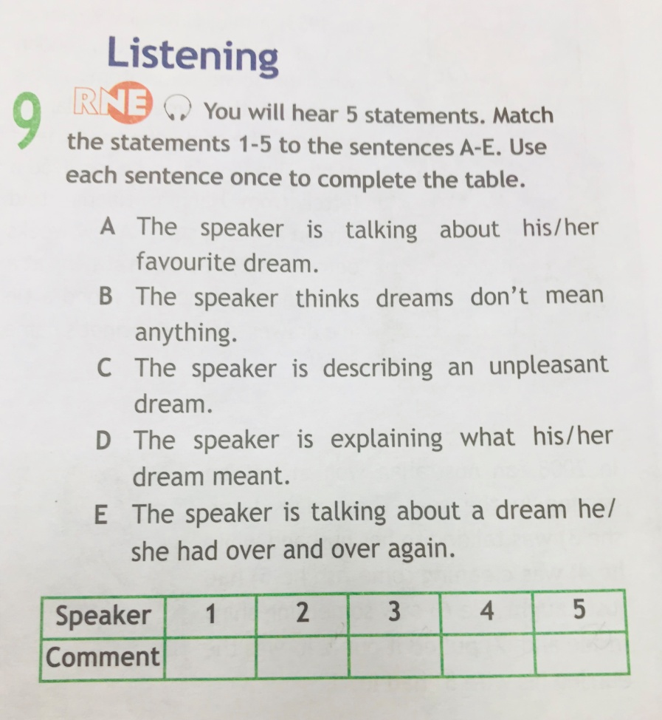
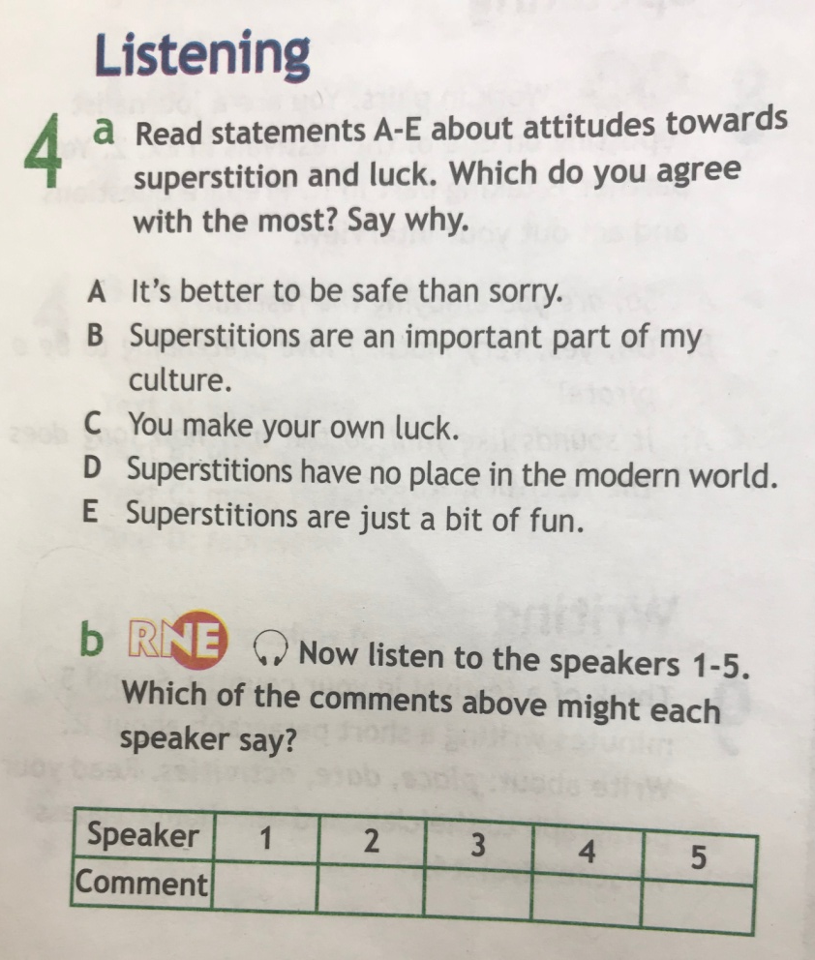
Аудирование (задание 2)

Slide 3
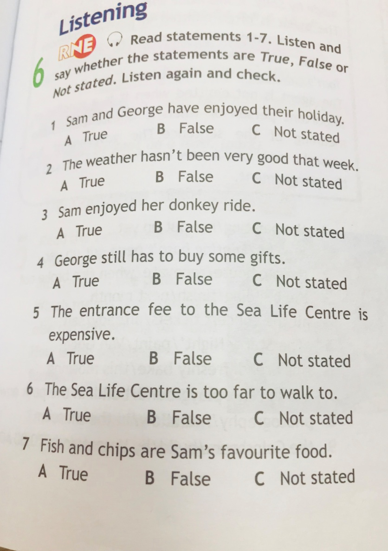
Аудирование (задание 3-8)

Slide 4
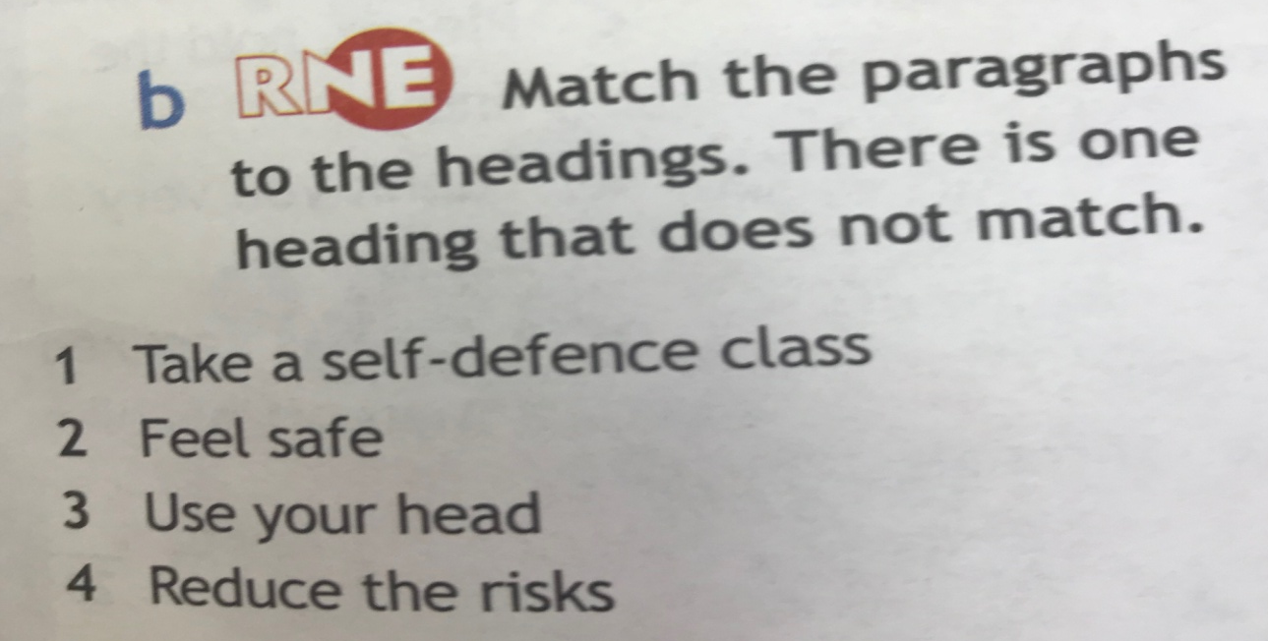
Чтение (задание 9)

Slide 5
Чтение (задания 10-17)

Slide 6
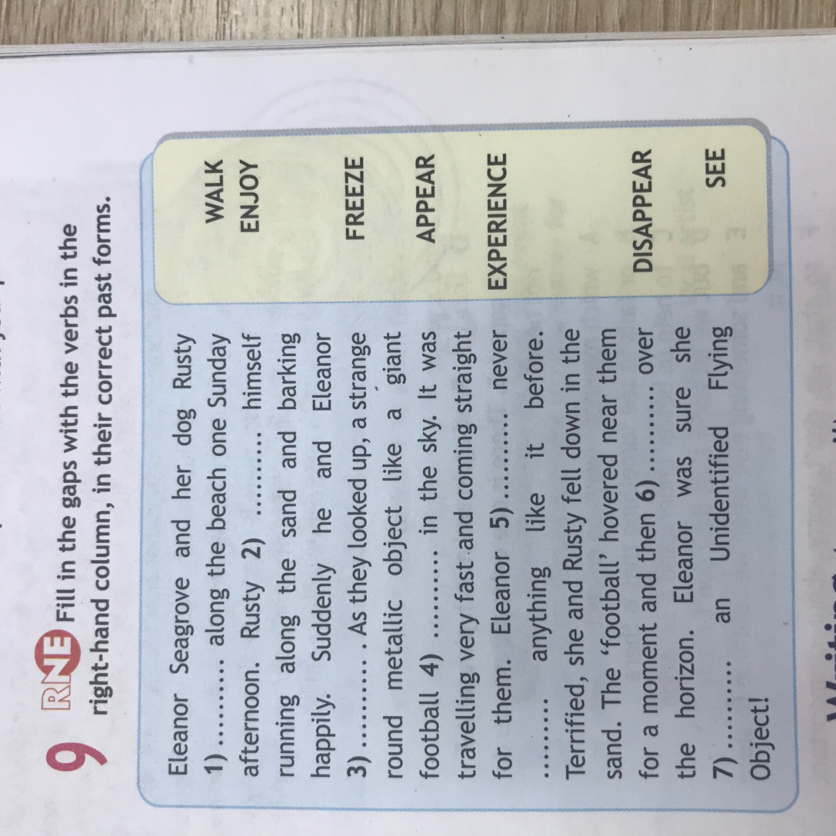
Грамматика (задания 18-26)

Slide 7
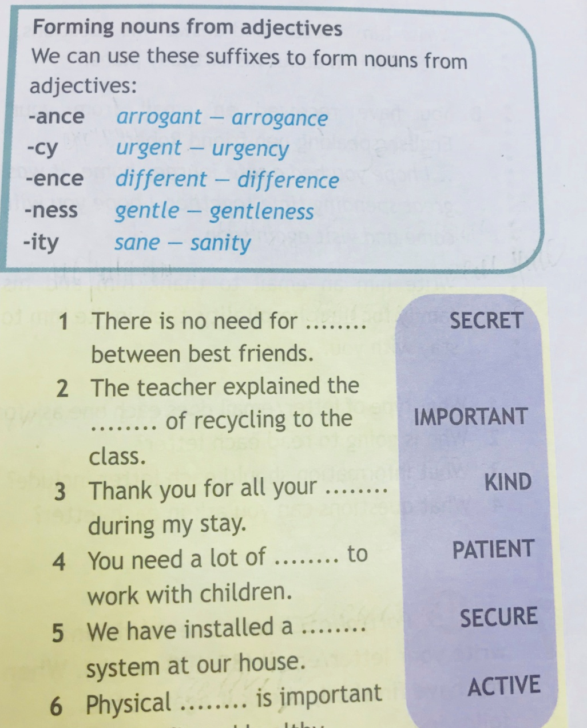
Лексика (задания 27-32)

Slide 8
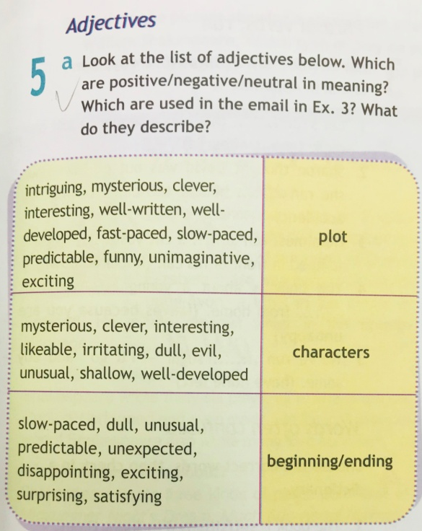
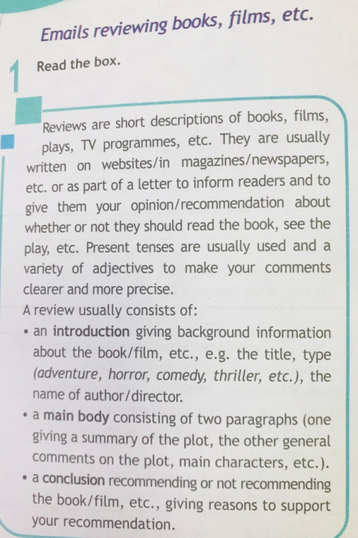
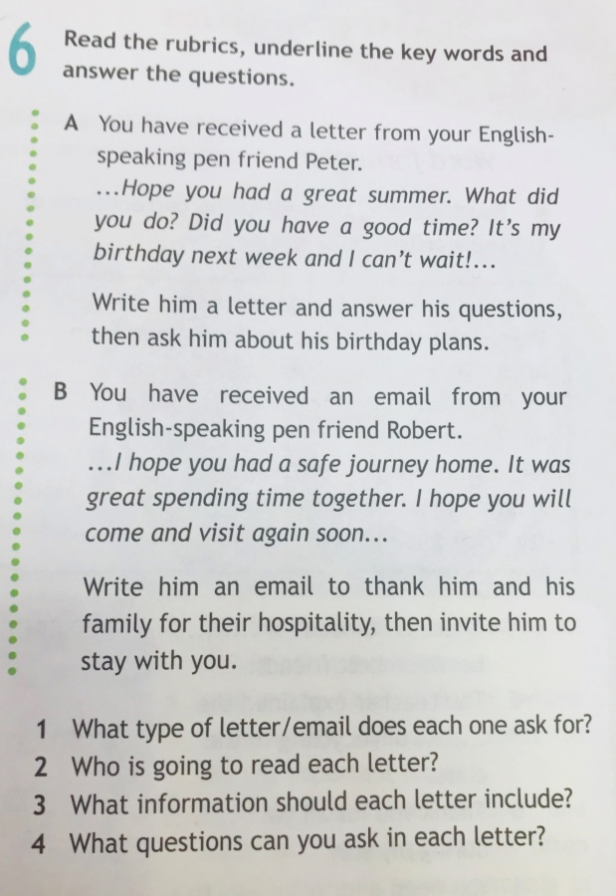
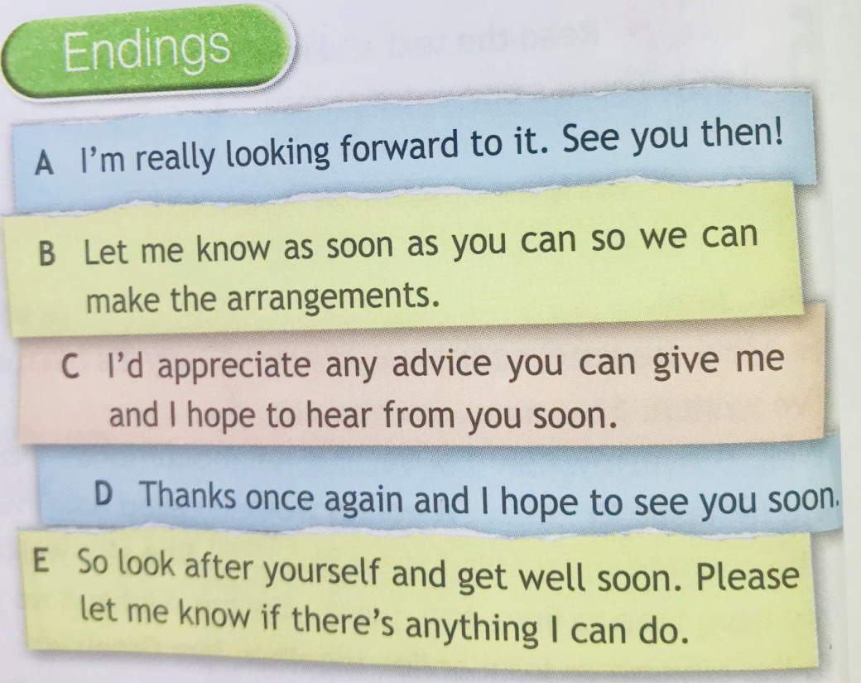
Письмо (задание 33)

Slide 9
Спасибо за внимание!!!

